Slide 1
第五章
程序设计基本技术

Slide 2
主要内容：
一、汇编语言程序开发
二、系统功能子程序的调用
三、分支程序设计
四、循环程序设计
五、子程序设计
Notes:
汇4

Slide 3
一、汇编语言程序开发
程序设计步骤
分析问题，确定算法
编制程序流程图
分配存储器单元
编写程序
调测程序

Slide 4
汇编语言程序开发步骤
编辑程序
生成源程序文件
程序名.asm
宏汇编程序 MASM
MASM 程序名
修改程序
程序名.obj
程序名.LST
生成目标码程序
Y
语法有错
N
连接程序 LINK
LINK 程序名
生成可执行文件
程序名.exe
调测程序 DEBUG
DEBUG 程序名.exe
Y
N
有错
结束

Slide 5
中断指令：
二、中断的调用
00000
类型0的(IP)
类型0的(CS)
00004
类型1的(IP)
中断向量：
中断例行程序的入口地址，存放于中断向量区。
类型1的(CS)
4*N
类型N的(IP)
类型N的(CS)
003FC
类型255的(IP)
类型255的(CS)
中断向量表
Notes:
当系统运行或者程序运行期间在遇到某些特殊情况时，需要计算机自动执行一组专门的例行程序来进行处理。这种情况就称为中断，所执行的这组程序称为中断例行程序或中断子程序。

Slide 6
1、INT 中断指令
格式： INT TYPE
或 INT （隐含类型号为3）
执行操作： PUSH(FLAGS)
IF ← 0
TF ← 0
AC ←0
PUSH(CS)
PUSH(IP)
(IP) ← (TYPE*4)
(CS) ← (TYPE*4+2)
TYPE为0～255的常数或常数表达式。INT是一个字节中断指令，不影响IF、TF、AC以外的标志位

Slide 7
2、INTO 若溢出则中断指令
格式： INTO
执行操作：若OF=1，则
PUSH(FLAGS)
IF ← 0
TF ← 0
AC ←0
PUSH(CS)
PUSH(IP)
(IP) ← (10H)
(CS) ← (12H)

Slide 8
3、IRET 从中断返回指令
格式： IRET
执行操作：(IP) ←POP( )
(CS) ←POP( )
(FLAGS) ←POP( )

Slide 9
DOS系统功能调用
通过软中断方式调用外部设备管理程序。
中断指令格式： INT n
执行操作：PUSH PSW， 0→TF、IF， PUSH CS，PUSH IP，入口地址→CS、IP；
调用格式：
  送入口参量到指定寄存器
  功能号→AH
  INT n
Notes:
汇6 80x86提供256个软中断，每个入口地址占4个字节，存服务程序的入口地址。20H~3FH是保留给DOS服务程序的，其中最常用的21H号码，内部有130个不同的功能。类似库函数，系统函数。如PRINTF。操作系统的功能。

Slide 10
DOS功能子程序的调用
调用格式：MOV CX/DX[DL]，参数
MOV AH，功能号
INT 21H
功能号 | 入口寄存器 | 功能
1H | 无 | 等待键盘输入，把字符的ASCII码值存入AL并在屏幕上显示字符。
2H | DL | 将DL中的字符显示在屏幕上。
5H | DL | 将DL中的字符打印出来
8H | 无 | 等待键盘输入，把字符的ASCII码值存入AL。
9H | DX | 将一个字符串显示在屏幕上，字符串以‘$’做结束，DX存字符串的首地址。
Notes:
系统功能分成二组，一组是BIOS，在ROM里；一组是DOS，以INT 21H表示。一边操作，一边讲解。程序INT21-01、INT21-02

Slide 11
DOS功能调用表（续）
功能号 | 入口寄存器 | 功能
0AH | DX | 从键盘输入字符串到指定的存储区中，字符串以回车键结束，DS、DX指向指定的存储区的段基值和偏移量。
2AH | 无 | 读出系统日期，其中年存入CX，月存入DH，日存入DL，星期存入AL。
2BH | CX、DX | 设置系统日期，其中年存入CX，月存入DH，日存入DL。AL=0表示设置成功。
2CH | 无 | 读出系统时间，其中时存入CH，分存入CL，秒存入DH，百分秒存入DL。
2DH | CX、DX | 设置系统时间，其中时存入CH，分存入CL，秒存入DH，百分秒存入DL。 AL=0表示设置成功。

Slide 12
BIOS功能子程序的调用
调用格式：MOV AH，功能号
INT n
中断号 | 功能
10H | 显示器输出控制中断调用。如09H功能号，在光标处输出一字符。
13H | 磁盘输入输出功能。包括复位、读写扇区数据等。
14H | 异步通信口输入输出控制功能。包括读、写数据等。
16H | 键盘输入控制功能。
17H | 打印机输出控制功能。
Notes:
BIOS呼叫比DOS呼叫更快，功能更多，但兼容性较差，必须与IBM兼容的BIOS电脑方可。BIOS一般是原厂写的程序。BIOS常用于其他系统和用户程序的调用。程序INT10

Slide 13
三、分支程序设计
（一）、控制转移指令
1、无条件转移指令
基本格式：JMP TARGET
①、段内直接短转移
指令格式：JMP SHORT TARGET；TARGET为转移的目的地址（相对寻址）。
执行操作：IP+8位有符号数→IP
源与目的地址之间要保持在-128~+127范围内。
②、段内直接近转移
指令格式：JMP [NEAR PTR] TARGET；TARGET为转移的目的地址（相对寻址） 。
执行操作：IP+16位符号数→IP
源与目的地址之间要保持在-32768~+32727范围内。
Notes:
汇5 程序分成顺序和分支。习题1、2，顺序程序例子。先学分支指令语句。提问：段内不超过64K，地址16位。数值范围是补码。注意偏移量计算方法是指令的下一条地址与目标地址之间的距离。

Slide 14
③、段内间接转移
指令格式：JMP WORD PTR OPR；OPR为通用寄
存器/存储器字单元，目标地址为其内的数据（间接寻
址）。
执行操作：[EA]→IP
例：JMP BX、JMP WORD PTR [BX]
④、段间转移
指令格式：JMP DWORD PTR OPR；OPR为存储器双字单元（间接寻址） 。
执行操作：（EA）→IP，（EA+2）→CS
例： JMP DWORD PTR [BX] 、
JMP DWORD PTR 10H[BX][DI]
Notes:
段间转移直接给CS段地址赋值。

Slide 15
2、条件转移指令
基本格式：JXX OPR
条件转移只能在段内转移，且转移范围为：-28~127。
①、单标志位条件转移指令（10条，简单条件转移）
JZ（或JE） OPR；结果为0（或相等）（ZF=1）时转移；
JNZ（或JNE） OPR；结果不为0（或不相等）（ZF=0）时转移；
JS/JNS OPR；结果为负/正（SF=1/0）时转移；
JO/JNO OPR；结果溢出/无溢出（OF=1/0）时转移；
JP（JPE）/JNP（JPO） OPR；奇偶位为偶/奇（PF=1/0）时转移；
JC/JNC OPR；有/无借位（CF=1/0）时转移；
Notes:
共有18条，见书上216页的表6-1

Slide 16
②、无符号数条件转移指令（4条）
JB/JNAE OPR；两个无符号数a、b比较时，若a〈b时转移，（ZF=0 AND CF=1）；
JBE/JNA OPR；两个无符号数a、b比较时，若a≤b时转移；（ ZF=1 OR CF=1）
JA/JNBE OPR；两个无符号数a、b比较时，若a〉b时转移；（ ZF=0 AND CF=0）
JAE/JNB OPR；两个无符号数a、b比较时，若a≥b时转移（ZF=1 OR CF=0） ；
Notes:
与CMP指令配合使用，比较二个位

Slide 17
③、有符号数条件转移指令（4条）
JG/JNLE OPR；两个带符号数a、b比较时，若a〉b时转移；（（SF=OF）AND ZF=0）
JGE/JNL OPR；两个带符号数a、b比较时，若a≥b时转移；（（SF=OF） OR ZF=1 ）
JL/JNGE OPR；两个带符号数a、b比较时，若a<b时转移；（（SF≠OF）AND ZF=0）
JLE/JNG OPR；两个带符号数a、b比较时，若a≤b时转移；（（SF≠OF）OR ZF=1）
Notes:
与CMP指令配合使用，判断多个位。有符号数比较看溢出位，不是借位位，最高位是符号位，先影响溢出，不会借位。见88页，CMP指令说明。

Slide 18
（二）、比较/测试分支程序设计
比较指令：
指令格式：CMP DEST，SRC；
执行操作：（DEST）-（SRC）
对标志的影响：OF、SF、ZF、AF、PF、CF
根据标志位判断源操作数和目的操作数的大小
测试指令：
指令格式：TEST DEST，SRC；
执行操作：（SRC）∧（DEST）
对标志位影响： SF、ZF、PF；
源操作数可为：通用寄存器、存储器或立即数。
目的操作数不能为立即数，源和目的操作数不能同时在存储器中。
Notes:
用CMP还是TEST根据情况。

Slide 19
分支结构程序流程：
比较/测试
比较/测试
N
Y
N
判定条件？
条件满足？
条件满足？
Y
程序段2
程序段1
程序段
程序1
……
程序N
CASE (C1):……
CASE (C2):……
CASE (C3):……
IF（C）
{ ……}ELSE
{……}
……
IF（C）
{ ……}
……
Notes:
二选一和门闩分支。

Slide 20
数据首地址
→
SI
AX
=
ARG
[
SI
]
BX
=
ARG
[
SI
+
2
]
例5-5：求三个无符号数中的最大值，只要把三个数据两两比较，用JA/JNB/JNA/JC等指令就可判断两数的大小，从而选出其中最大值。
Y
AX
>
=
BX
N
AX
=
BX
BX
=
ARG
[
SI
+
4
]
FMAX1
AX
>
=
BX
Y
N
AX
=
BX
FMAX2
MAX
=
AX

Slide 21
DATA SEGMENT
ARG DW 7138H，84A6H，29EH
MAX DW ？
DATA ENDS
SSEG SEGMENT STACK
STK DB 20 DUP （0）
SSEG ENDS
CODE SEGMENT
ASSUME CS：CODE，DS：DATA，SS：SSEG
START：MOV AX，DATA
MOV DS，AX
MOV SS， AX
MOV SP， SIZE STK
LEA SI， ARG
MOV AX， [SI]
MOV BX，[SI+2]
CMP AX， BX

Slide 22
JAE FMAX1
MOV AX， BX
FMAX1 ： CMP AX，[SI+4]
JAE FMAX2
MOV AX，[SI+4]
FMAX2 ： MOV MAX，AX
MOV AH，4CH
INT 21H
CODE ENDS
END START

Slide 23
例5-6 设数据段中NUM1,NUM2两字节单元有无符号整数,编程完成:
1、若两个均是偶数,则两个数分别加1后送DA1、DA2字节单元中；
2、若两个均是奇数,则两个数分别送DA1、DA2字节单元中；
3、若一个是奇数，一个是偶数,则把奇数送DA1，偶数送DA2字节单元中；

Slide 24
开始
（NUIM1）→AL，（NUM2）→AH
Y
N
（AL）₀=0？
（AH）₀=0？
N
L1
Y
（AL+1）→（AL）
（AH+1）→（AH）
（AH）← → （AL）
END0
（AL）→（DA1）
（AH）→（DA2）
结束

Slide 25
DATA SEGMENT
NUM1 DB 45H
NUM2 DB 0AEH
DA1 DB ？
DA2 DB ？
DATA ENDS
STACK1 SEGMENT PARA STACK
STA DW 20H DUP(0)
STACK1 ENDS
COSEG SEGMENT
ASSUME CS:COSEG,DS:DATA,SS:STACK1
BEGIN：MOV AX，DATA
MOV DS，AX

Slide 26
MOV AL，NUM1
MOV AH，NUM2
TEST AL，01H
JNE END0
TEST AH，01H；偶数
JNE L1
INC AL ；双偶数
INC AH
JMP END0
L1： XCHG AL，AH
END0： MOV DA1，AL
MOV DA2，AH
MOV AH，4CH
INT 21H
COSEG ENDS
END BEGIN

Slide 27
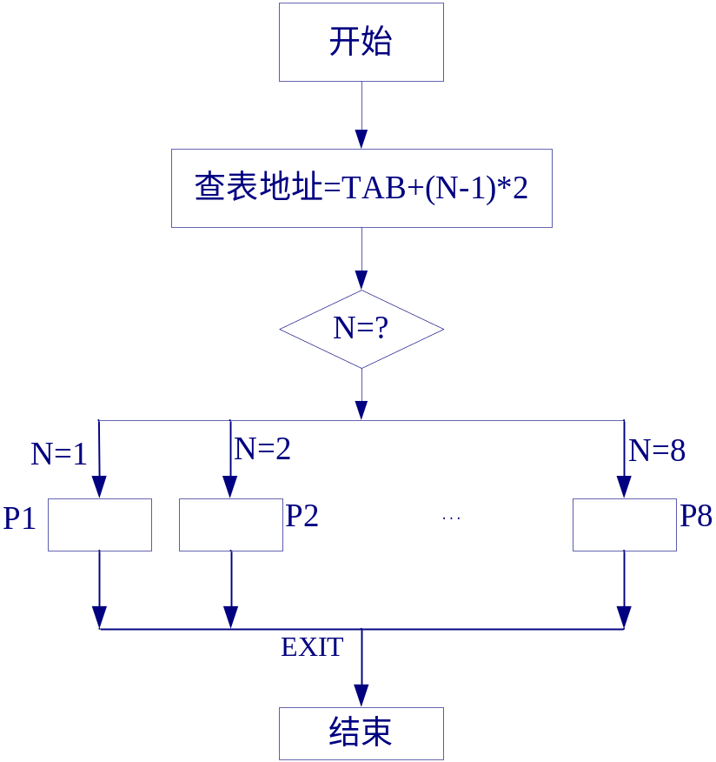
例5-7 设某程序有8路分支，试根据给定的N值（1~8），将程序的执行转移到其中的一路分支。

Slide 28
程序如下：
DATA SEGMENT
TAB DW P1，P2，P3，P4，P5，P6，P7，P8
N DB 5
DATA ENDS
STACK SEGMENT
DB 200 DUP（0）
STACK ENDS
CODE SEGMENT
ASSUME DS：DATA，SS：STACK，CS：CODE

Slide 29
START： MOV AX，DATA
MOV DS，AX
┆
MOV AL，N
DEC AL
ADD AL，AL ;AL=(N-1)*2
MOV BL，AL
MOV BH，0
JMP TAB[BX]

Slide 30
P1： ……
┆
JMP EXIT
P2： ……
┆
JMP EXIT
P2： ……
┆
JMP EXIT
P3： ……
┆

Slide 31
JMP EXIT
┆
P8： ……
┆
EXIT： MOV AH，4CH
INT 21H
CODE ENDS
END START
上述程序中的无条件转移指令的转移地址采用的是变址寻址。同理，转移地址也可以用寄存器间接寻址或基址加变址寻址，同学们可自行考虑。

